Slide 1
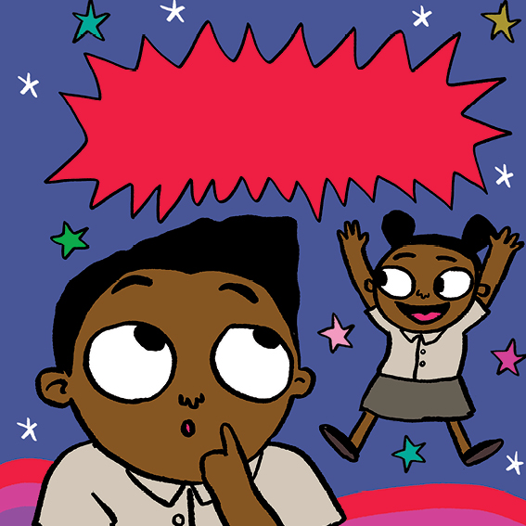

还有！
Anja Venter, Nkosingiphile Mazibuko, Lauren Beukes

Slide 2
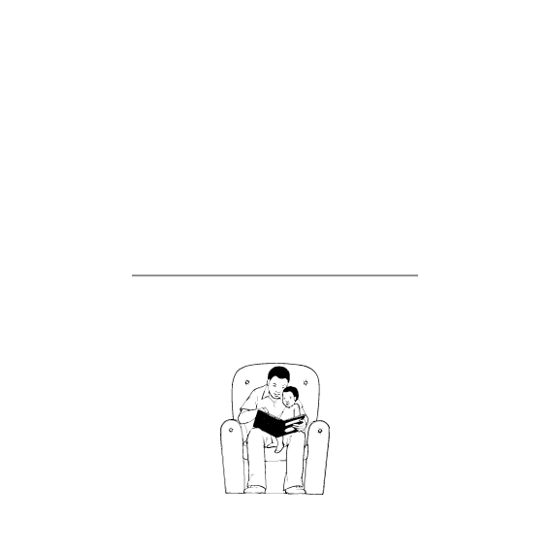
还有！
这本书属于

Slide 3


Slide 4

还有！
Anja Venter
Nkosingiphile Mazibuko
Lauren Beukes

Slide 5
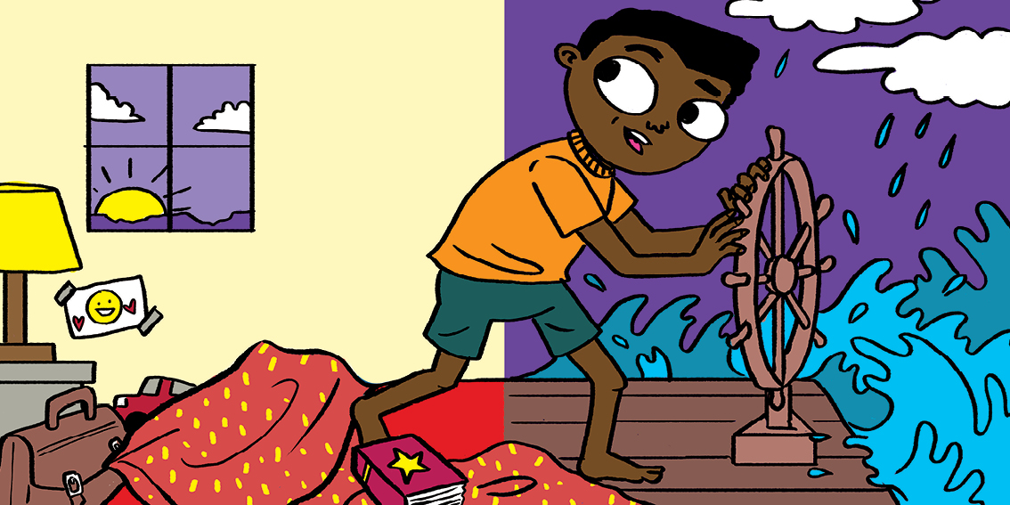
塔博假装他的床是海上的木筏!

Slide 6
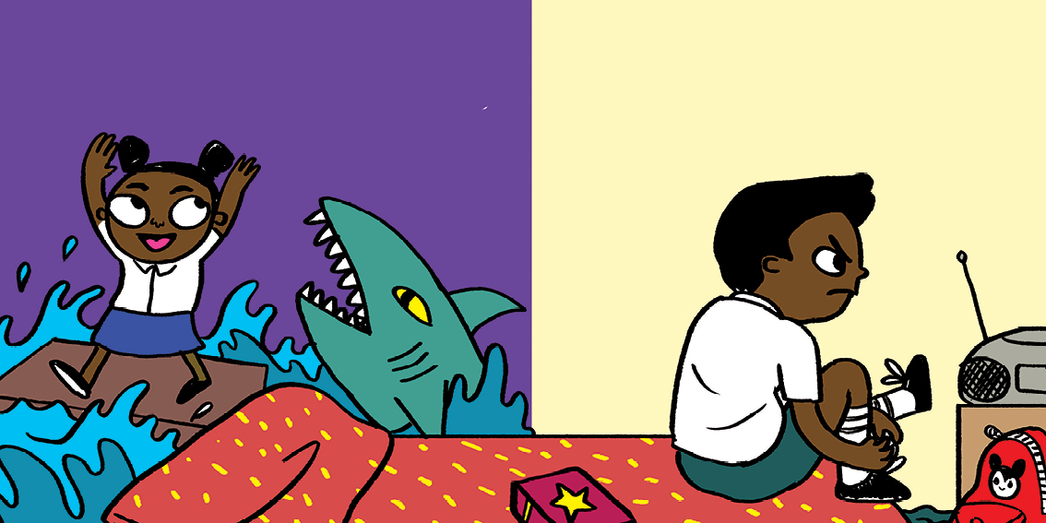
他的妹妹凯图说：“是的！还有！还有鲨鱼！”
“不好玩！”塔博说。

Slide 7
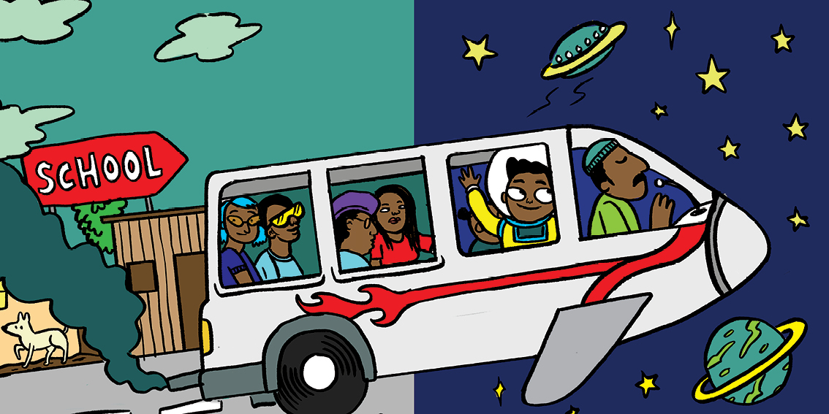
塔博假装他们的出租车是一艘的宇宙飞船!

Slide 8
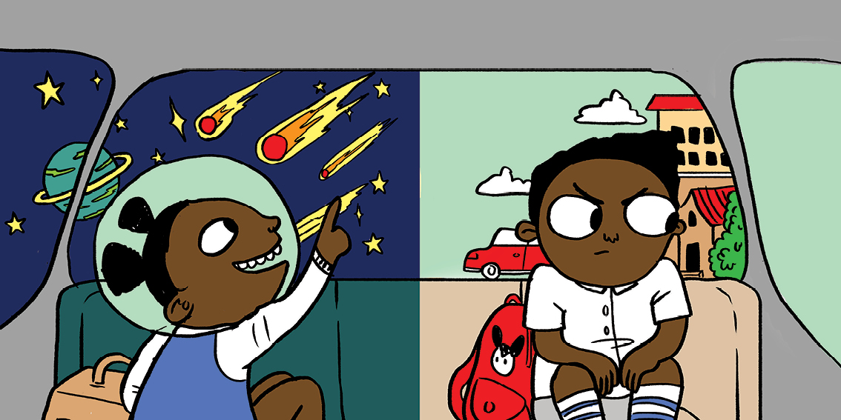
他的妹妹凯图说：“是的！还有！还有流星！”
“不好玩！”塔博说。

Slide 9
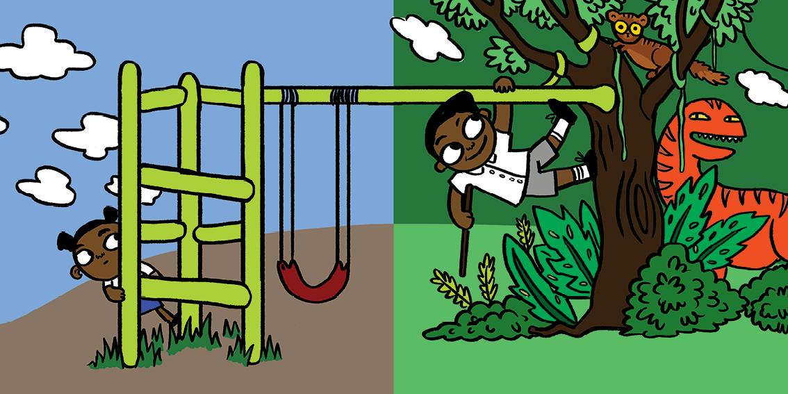
塔博假装游乐场是一片丛林！

Slide 10
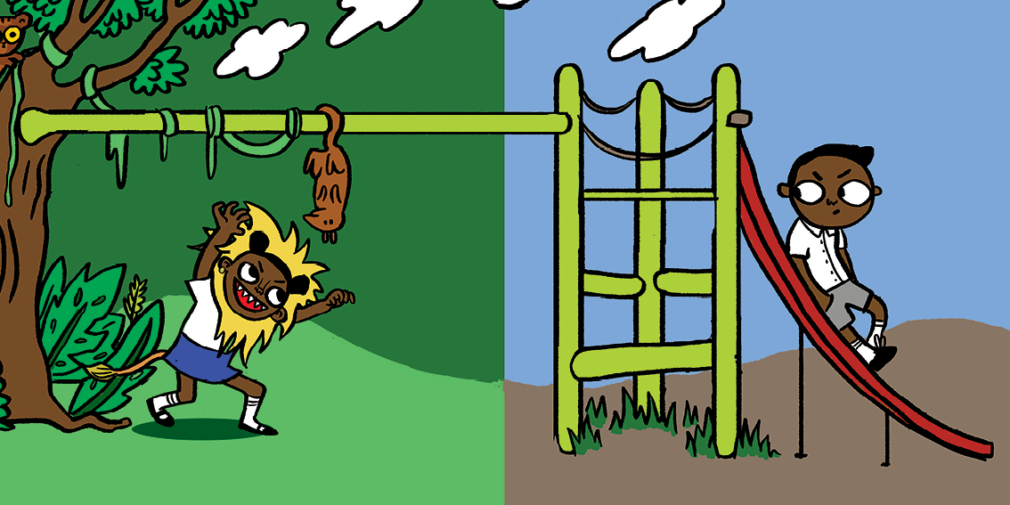
“不好玩！”塔博说。
他的妹妹凯图说：“是的！还有！我们是大狮子！”

Slide 11

“噢！”塔博说，“等等！对！这是个好主意！”
“我就知道！”凯图说。

Slide 12

塔博假装成为一只大老虎。
凯图也假装成为一只大老虎。

Slide 13
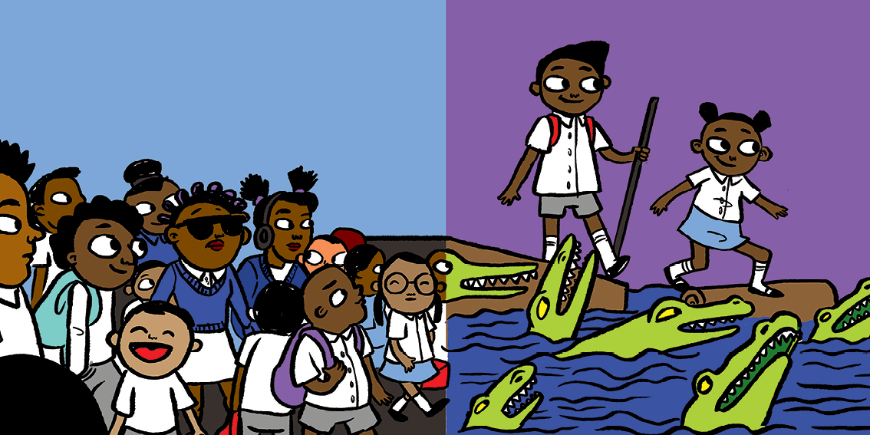
凯图说：“是的！还有！我们能跳上木头漂走！”
塔博假装其他小孩是河流里面的鳄鱼！

Slide 14
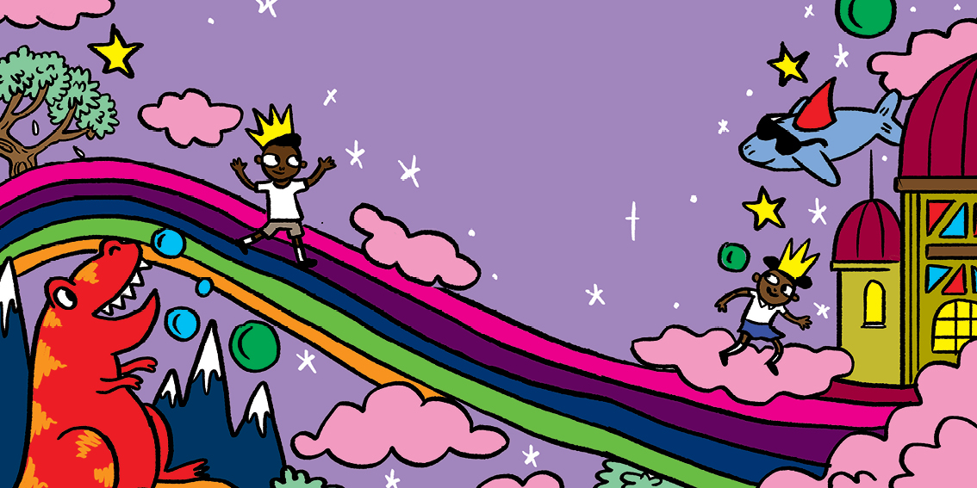
“是的！还有！”塔博说，“我们能顺着彩虹滑下来！”
凯图说：“是的！还有！小心恐龙！”

Slide 15
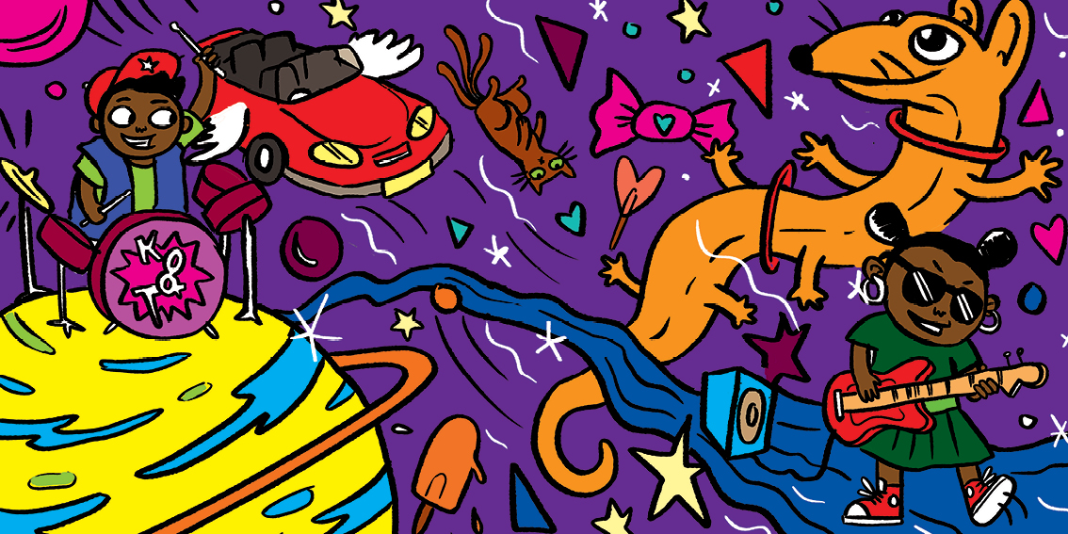

Slide 16
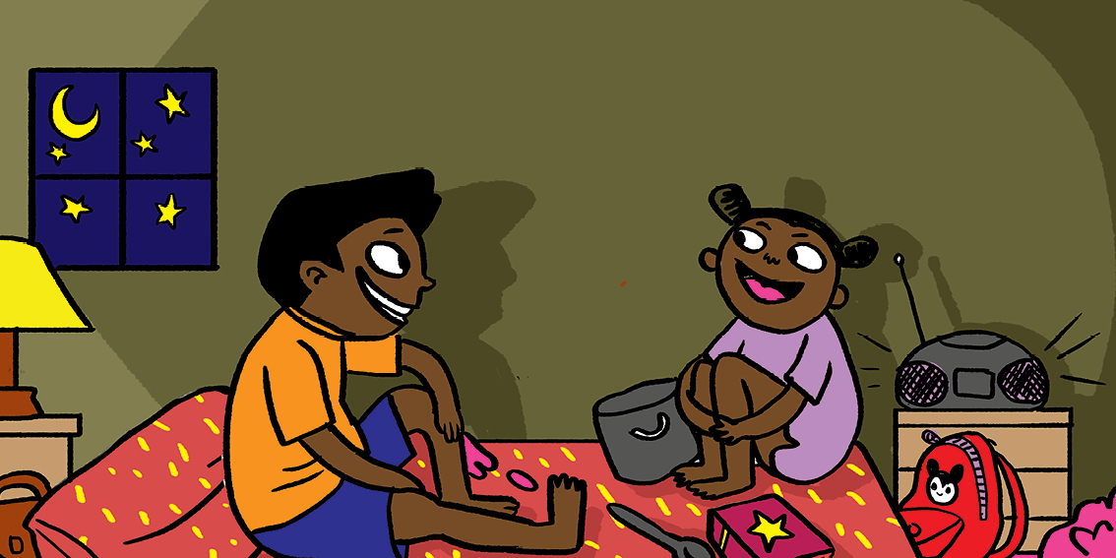
塔博说：“我和你一起玩很开心。”
凯图说：“是的！还有！我们明天也要玩！”

Slide 17


